Slide 1
Co dál doktoři
Švédsko
MUDr. Vojtěch Čapek
S laskavým přispěním
Jitky, Matěje, Verunky a dalších
Sahlgrenska, Göteborg, Švédsko

Slide 2
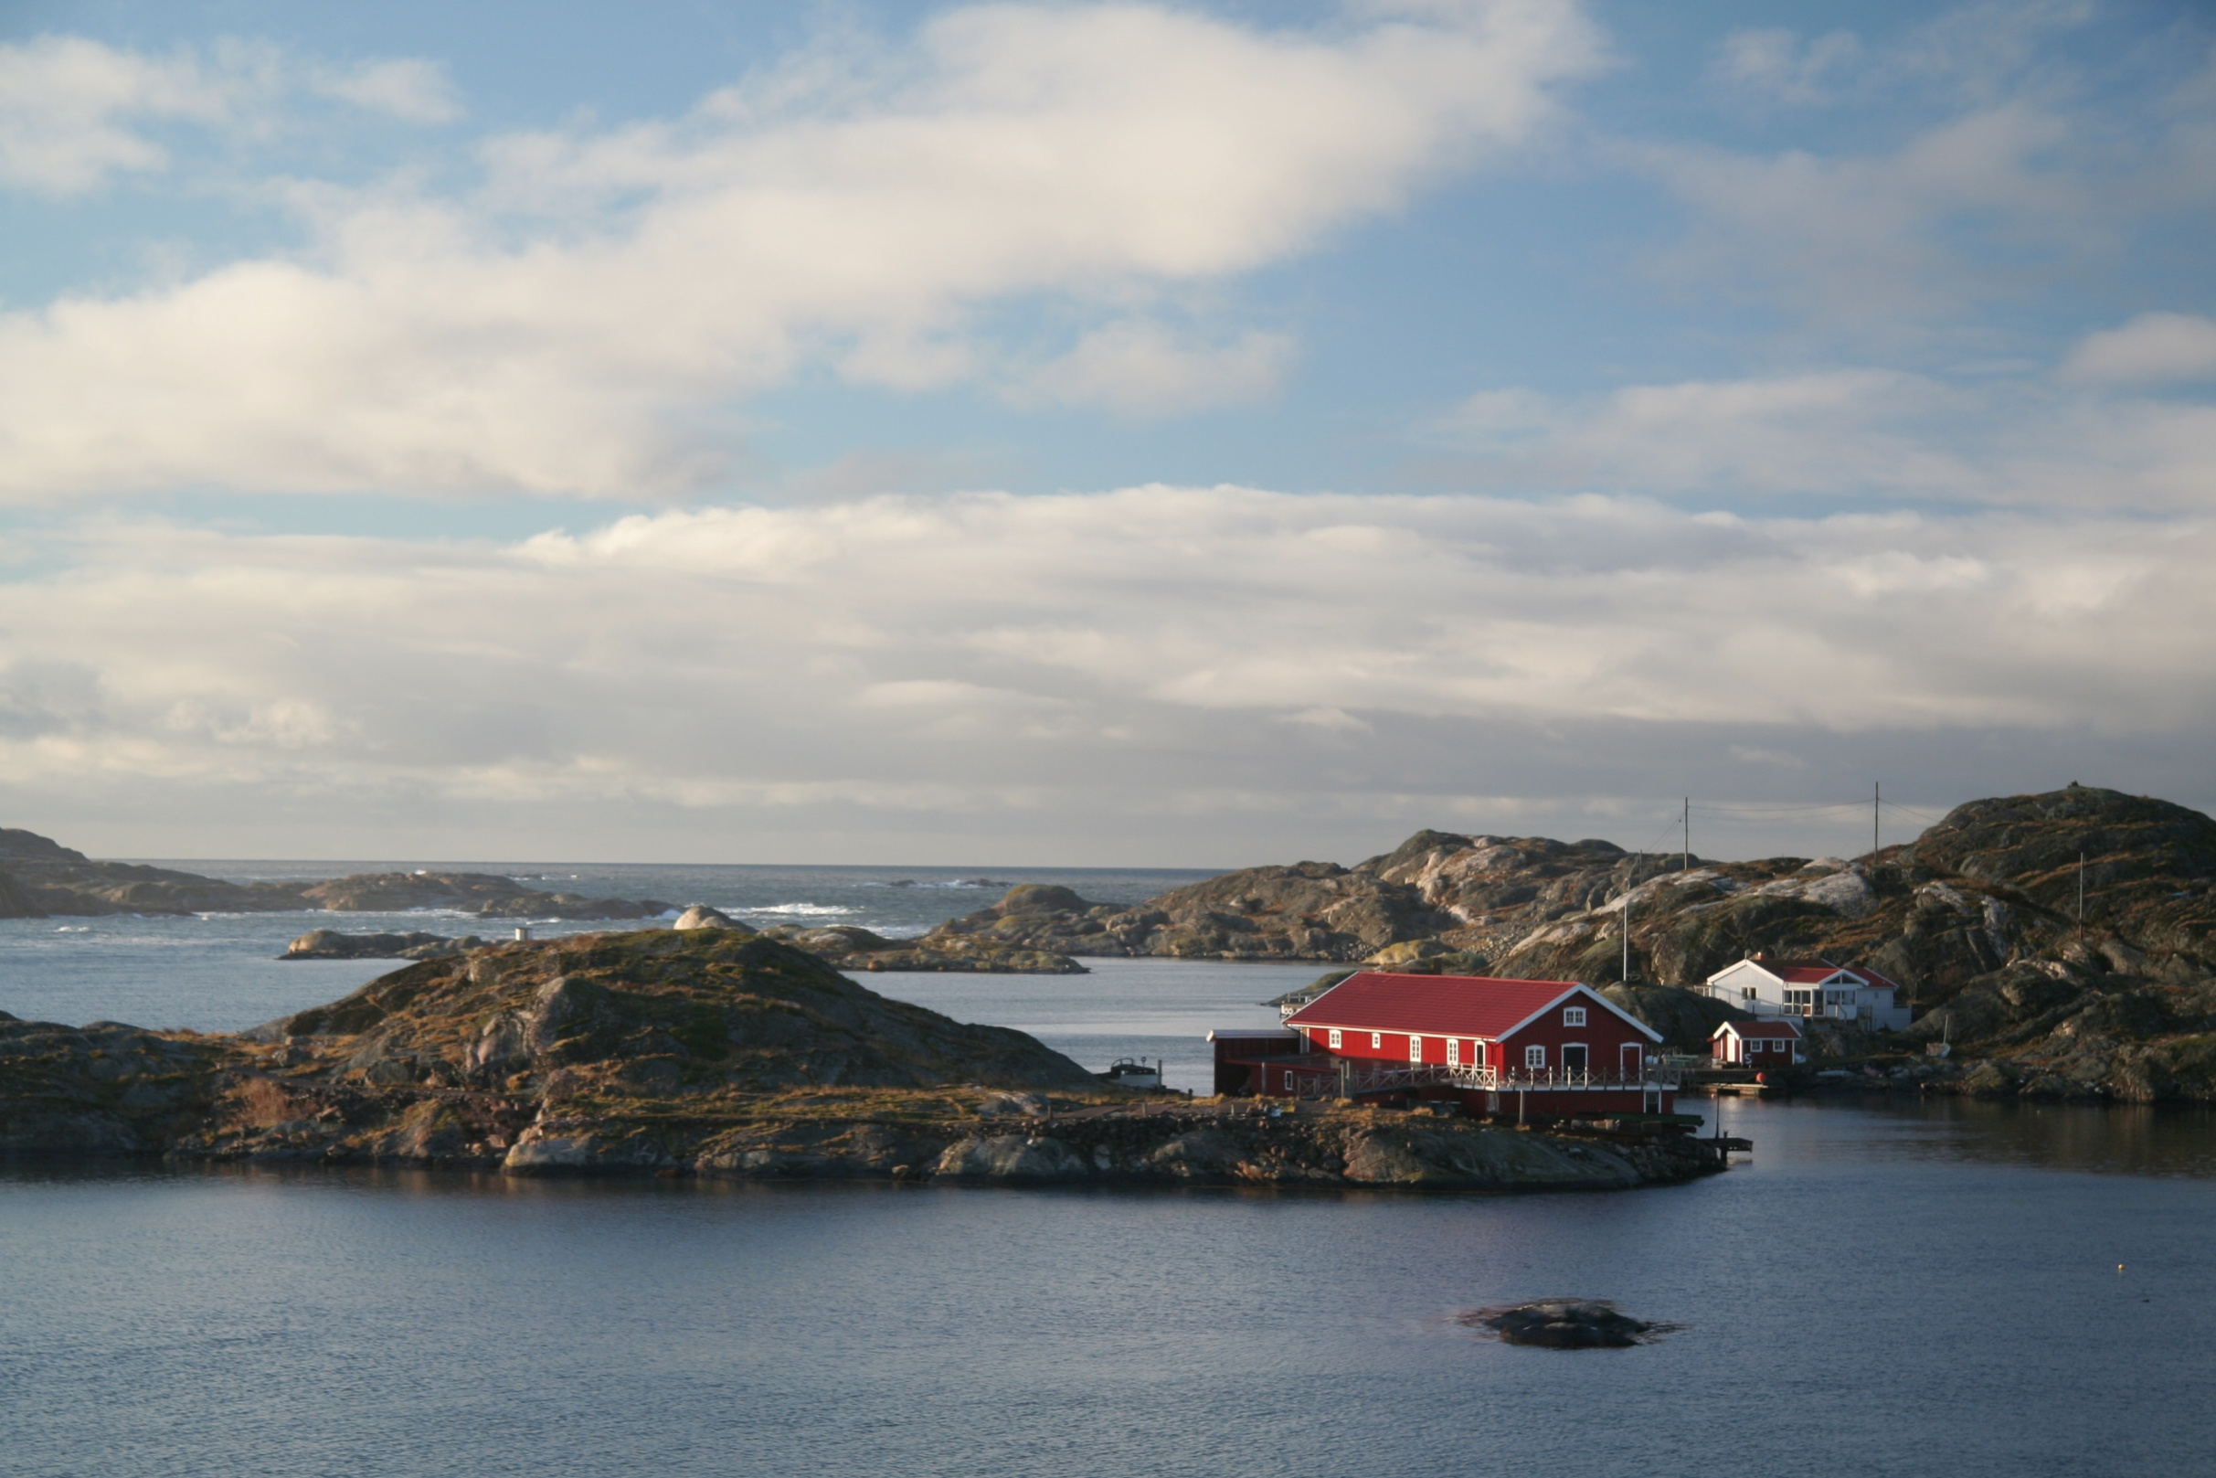

Slide 3
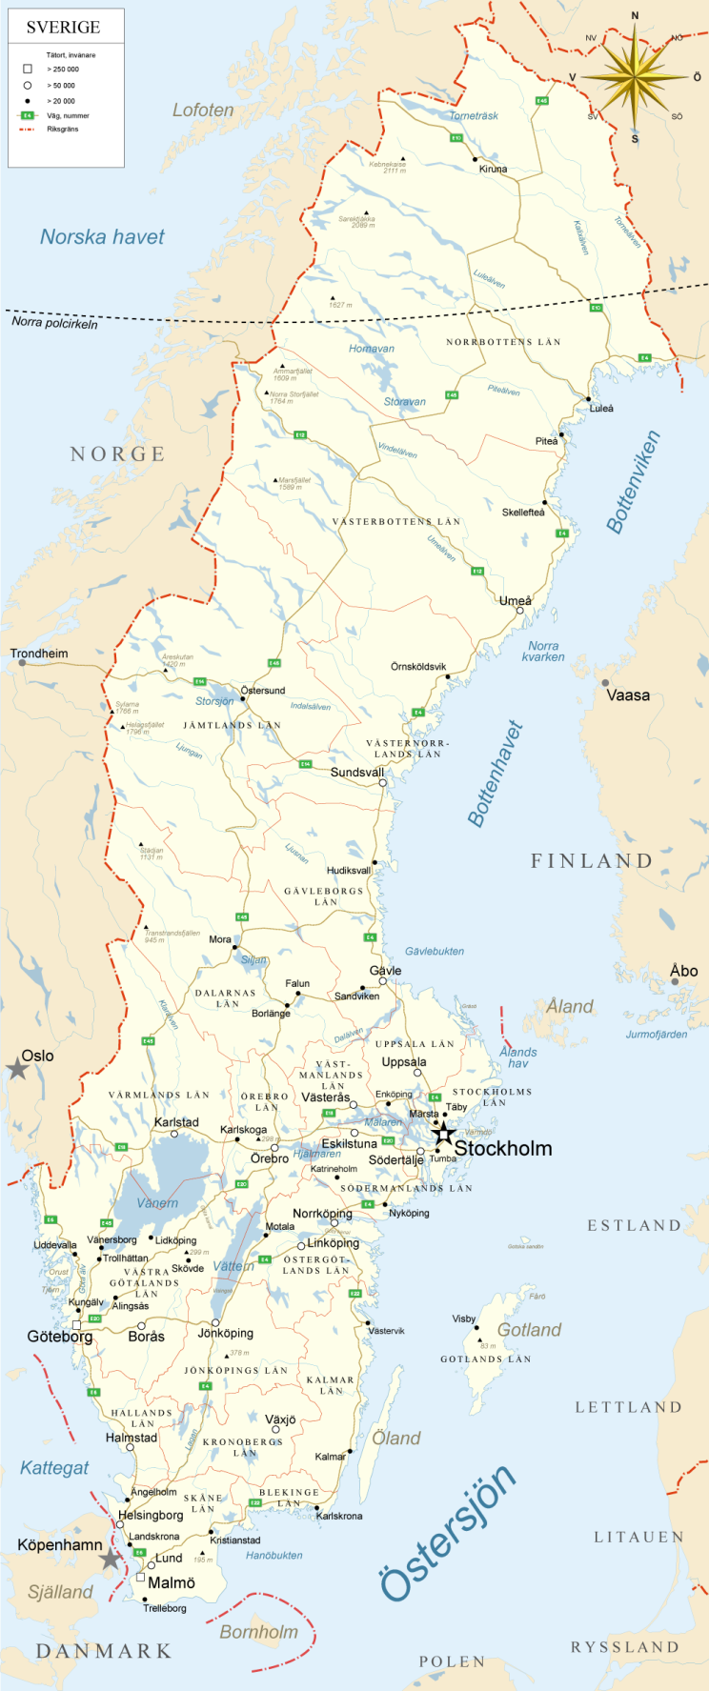
Švédsko
9,45 mil obyvatel
450 tis km² (5,7 x Česko)‏
Laponsko 100 tis obyv na 100 tis km²
Král Carl XVI Gustaf

Slide 4
ČR vs. Švédsko
 | ČR | Švédsko
Rozloha | 78 867 | 449 964
Počet obyvatel | 10,5 (2012) | 9,54 mil (2012)
Hustota zalidnění | 134/ km2 | 21/ km2
GDP per capita - nominal purchase power parity (USD) | 20 tis (39.) 26 tis (36.) | 57 tis. (8.) 41 tis.(14.)
HDI (OSN 2009/2010) | 27. | 10.

Slide 5
Proč Švédsko ?
2004 – volný pracovní trh UK, Irsko, Švédsko
2013 – celá EU
50 % lékařů > 50 let
Odchod do důchodu 900 lékařů/rok
Lékařské vzdělání ukončí 800 studentů/rok
Aktuální potřeba 1600 nových lékařů/rok

Slide 6
Proč Švédsko ?
Ale ....
Legitimace 2011 – švédi 859, ostatní 1081 (!)
2011 přijato už 1400 studentů

Slide 7
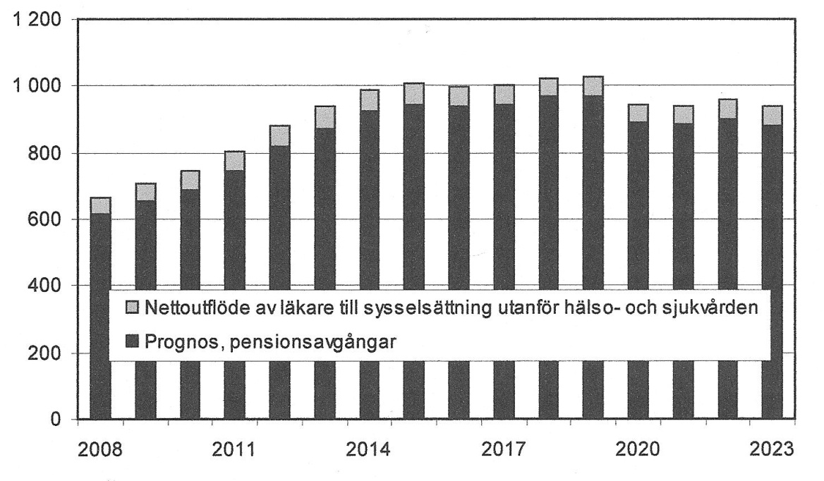
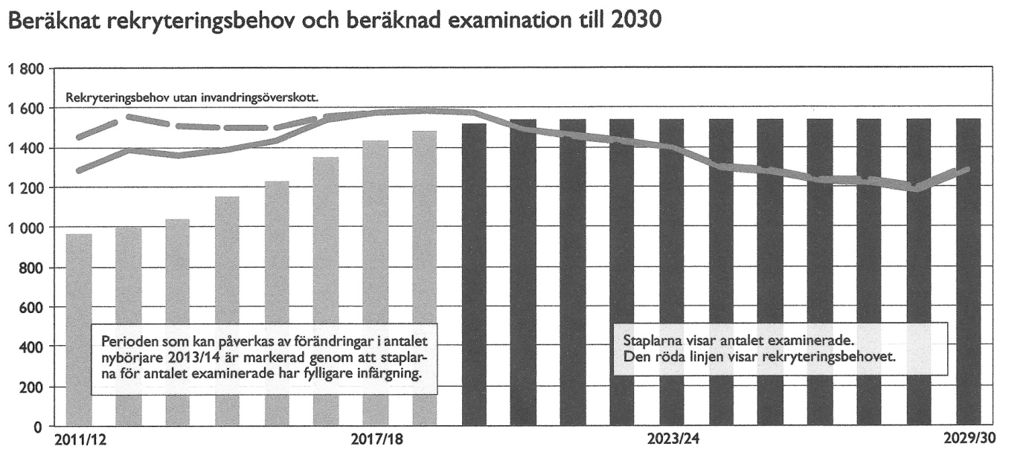
Penzisti vs. absolventi
Notes:
Obr prognozy duchody, studenti

Slide 8
Proč Švédsko ? - Nedostatek lékařů
Vektory -
Vesnice >>> město
Sever >>> Jih
Praktický lékař, radiolog, psychiatr >>> Specializované obory (chirurgie, interna, pediatrie) >>> superspecializace (plastika...)
Notes:
Nedostatek v ost. Oborech jen v na severu a periferii, nic není nemožné !!!

Slide 10
Proč Švédsko ? - Lékařská legitimace
Únosná byrokracie
Nepotřeba žádných dalších zkoušek
ST/AT – čeští absolventi automaticky ST
Švedskem snadno do Norska (není EU)
Švédština je snadná!

Slide 11
Proč Švédsko ? - Platové podmínky
Nástupní plat ST 35-38 tis. SEK
Specialista (po atestaci) 45-60 tis. SEK
Systém služeb a dovolené (nemocnice)
Možnost přivýdělku ve Švédsku (stejné daně)‏
Možnost přivýdělku v NU (jiné daně)‏

Slide 13
Vzdělávací systém
AT läkare
Dvouleté povinné kolečko po škole
Legitimace až po AT
Omezené pravomoci
Dobré vzdělání
Plat 2/3 ST
Celá Skandinávie
Pro nás NENÍ POVINNÉ
Omezená pracovní místa
Varianty pro cizince (6-12 měsíců)

Slide 14
Vzdělávací systém
ST läkare
5 let
Rezident
Po legitimaci
Záruka vzdělání
Kmenové obory + podobory (plastika, chir. ruky, dětské spec. podobory...)
Potvrzení o specializaci od SoS, atestace NEPOVINNÁ

Slide 15
ST läkare
ST program po zkušební lhůtě (dle oboru a místa)‏
Prac. smlouva na dobu neurčitou jako rezident
Kurz 2x ročně (mimo náhr.volna a dovolené)‏
Bez vyoperovanosti neexistuje dobrý chirurg
Interní a regionální vzdělávání
Bohatý rezidenční program a ”kolečko”
Výzkum

Slide 16
Proč Švédsko ? - Pracovní prostředí
Respektování pracovní doby, vzdělávání, atd.
Respektování mateřské dovolené, ”pappadagar”
Rovnoprávnost m/ž
Nehierarchičnost, tykání
”Handledning”
Soběstačnost, zodpovědnost, možnost vývoje
Notes:
Ad nehierarchičnost – kompetence sester, neexistuje NE v prac dobe
gender – ortopedky
Handledning – povinné

Slide 17
Proč Švédsko ? - Společnost
Tolerance cizinců (ortopedie 70/26)
”Nekontinentální” tempo
”Miljövänligt” - ekologie
Rozloha a rozmanitost
Politická kultura a občanská společnost
Notes:
Tolerance – jazyk., azyl, gruzie C.Bildt
tempo – melou pomalu ale jiste
obc. Spolecnost – kasina, korupce, alkohol,
polit. Kultura – reinfeld luxuje, neokazalost
ekologie – priplati za eko auto, trideni,
rozmanitost – moře, hory, jezera, cyklistika, turistika,

Slide 18
Proč ne Švédsko?
Neústupnost při nedodržování pravidel
Vysoké daně
Distancovanost
Švedi neumějí řídit
Přemnožení losi
Odlišné klimatické podmínky
Drahý alkohol
Útoky medvědů
Plochá hierarchie

Slide 19
http://aussieclouds.appspot.com/sweden/youknow.html
YOU KNOW YOU’VE BEEN IN SWEDEN TOO LONG WHEN...........
The first thing you do upon entering a bank/post office/chemist etc. is to look for the queue number machine.
The silence is fun
Your bad mood becomes your good mood.
Your coffee consumption exceeds 6 cups a day
You know how to fix herring in 105 different ways.
You eat herring in 105 ways.

Slide 20
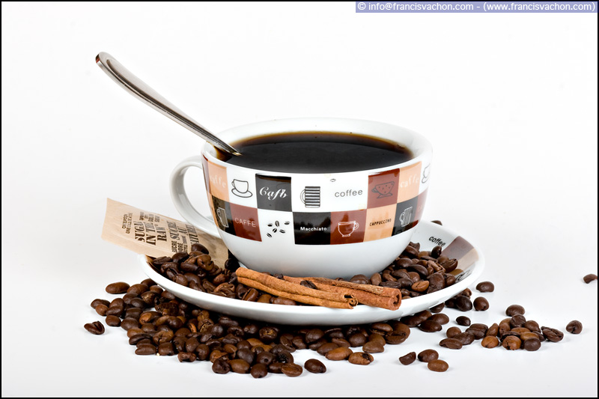
Bensträck !

Slide 21
Jak na to
Lékařská legitimace
Jazyk
Práce
Bydlení
Na místě
Skatteverket (berňák) - personnummer
Försäkringskassan (zdravotní pojišťovna)
Migrationsverket (imigrační úřad)

Slide 22
Lékařská legitimace
Opravňuje k výkonu lékařské profese
Psaní receptů
Neschopenky
Vyřízení 3 dny-8 týdnů

Slide 23
Lékařská legitimace
Lékařská legitimace
Profesní bezúhonnost (Goodstanding) – ČLK
Osvědčení = ”konformita” = compliance - MZCR
Kopie pasu
Kopie diplomu a dodatku
Vyplněná žádost Socialstyrelsen
Notes:
Ad Goodstanding – nečlen CLK – potvrzeni o neclenstvi
Ad zadost o legitimaci – overena kopie pasu neexistuje – posli neoverenou a zavolej, event personbevis/PN

Slide 24
1) Profesní bezúhonnost
Certified copy of evidence of licence to practice
Vydává ČLK
Anglicky
Absolventi – nečleni ČLK – potvrzení o nečlenství

Slide 25
2) Konformita
„Ověření o konformitě vzdělávání“ nebo „osvědčení k výkonu zdravotnického povolání v zemích EU“
Vydává MZČR v češtině
Potvrzuje, že vzdělání proběhlo v souladu s EU direktivy
Ověřená angl. kopie s apostilou
Notes:
The copy of the original must be certified by an organisation, institution or public authority. A copy certified by an individual is not accepted. Nota Bene: There must be an official stamp showing what institution certified.
The document has to be translated into Swedish or English by an authorized translator. Documents issued in Denmark or Norway do not need to be translated.
The copy of the original must be certified by an organisation, institution or public authority. A copy certified by an individual is not accepted. Nota Bene: There must be an official stamp showing what institution certified.
The document has to be translated into Swedish or English by an authorized translator. Documents issued in Denmark or Norway do not need to be translated.

Slide 26
3) Kopie pasu
Ověřená kopie pasu - nelegální v ČR
Ověřuje švédská ambasáda
Nemusí se překládat

Slide 27
4) Kopie diplomu
Diplom se překládá
Dodatek se nepřekládá
Potvrzuje vydávající instituce (MŠMT)
Event. apostila MZVČR (jako Konformita)

Slide 28
5) Žádost Socialstyrelsen
http://www.socialstyrelsen.se/applicationforswedishlicencetopractiseeea/doctorofmedicine
Socialstyrelsen
Avdelningen för regler och tillstånd
Behörighet
106 30 STOCKHOLM
SWEDEN

Slide 29
Jazyk
Švédština
Folkuniversitetet 2-3 měsíce - http://www.folkuniversitet.se/
Auskultace
Školné na severu platí často zaměstnavatel
Diktování
Stále častěji se vyžaduje jazyk. certifikát (B2)
Notes:
Stedrska
klockan otta

Slide 30
Žádost o práci
Vikarie, Vik-UL, underläkare, AT, ST, (specialist)
Zkušební doba (vikarie) => ST
Zkrácené AT – 6m (Värmland)
Nic v angličtině !
CV a motivační dopis standardní formou
Lépe ze Švédska

Slide 31
Práce
Osobní kontakty (stáže)
Kontakty na místě (ťukačka na dveře)
Lokální nabídky (regionální web, krajské úřady)
Celostátní
Pracovní úřad www.arbetsformedlingen.se
Läkartidningen - http://jobb.lakartidningen.se/
Dagens medicin - http://www.dagensmedicin.se
Specialisti – přes agentury

Slide 32
Kolik praxe ?
Absolvent + tabula rasa, vhodné pro PL
- horší šance v jiných oborech
1-3 roky + samostatnost v ambulanci
+ šance ve spec. oborech
4-5 let – počkat do atestace, pak neomezená nabídka event. agentury
- riziko zblbnutí v Česku

Slide 33
Bydlení
Prázdniny (jazykovka)‏
Andrahand – z druhé ruky
Förstahand – smlouva
Koupě
Blocket www.blocket.se

Slide 34
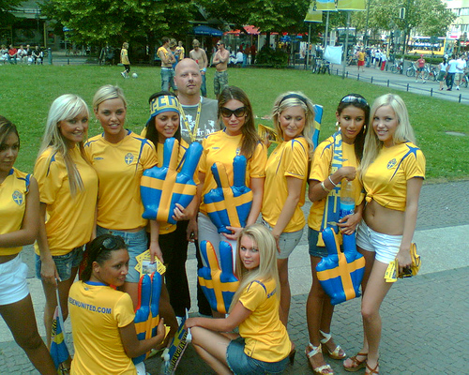
Lycka till!
Kontakt: budy01@email.cz +46 761 66 33 68

